Slide 1
Mitarbeiterbefragung - Online -

Slide 2
Zielsetzung der Mitarbeiterbefragung
Erhebung des IST-Zustands der Behörde (Stärken und Schwächen)
Distanz zwischen „IST“-Zustand und „SOLL“-Zustand (wie z.B. im Leitbild festgelegt) kann erfasst werden – = Ausgangspunkt für Veränderungsmaßnahmen und -prozesse
Durch periodische Wiederholung der MA-Befragung kann überprüft werden, ob eingeleitete Maßnahmen/ Verbesserungsprozesse greifen.

Slide 3
Anonymität als Voraussetzung
Ergebnisse einer Mitarbeiterbefragung sind umso aussagekräftiger, je mehr Mitarbeiter daran teilnehmen.
Hierfür muss die Befragung vertraulich sein:
Die Anonymität der Befragten muss unbedingt gewährleistet sein.
Rückschlüsse auf das Antwortverhalten einzelner Befragter müssen ausgeschlossen sein.
→ Bei der Online-Mitarbeiterbefragung ist die
Vertraulichkeit garantiert!

Slide 4
Der Online-Fragebogen
Der Standard-Onlinefragebogen umfasst einen festen Fragenkatalog zu folgenden Inhaltsbereichen:
Mein Arbeitsbereich
Kollegenbeziehungen
Vorgesetztenverhalten
Zusammenarbeit (und Kommunikation)
Behördenklima und Organisation (Betriebsklima)
Berufliche Entwicklung und Anerkennung
Zusatzfragen:
zur Erwartung an die Befragung,
zur organisatorischen Zuordnung.
Zusätzlich kann im Online-Verfahren jede Behörde den Standard-Online-Fragebogen um bis zu 30 selbst formulierte Fragen ergänzen.

Slide 5
Organisatorischer Ablauf der MA-Befragung
Behörde
LfStat
macht organisatorische Angaben,
formuliert individuelle Zusatzfragen
erstellt eine Leitdatei für die Ergebniserstellung
erzeugt und liefert Zugangskennungen für jeden MA (ohne Zuordnung zu Personen), stellt die Online-Befragungsumgebung zur Verfügung (in IDEV)
verteilt die Zugangsdaten
an MA
Mitarbeiter beantworten die Online-Fragebögen via IDEV/Internet
sammelt die Online-Antworten
nutzt das Befragungsergebnis (Präsentation, Analyse)
erstellt das Befragungsergebnis und liefert es per Daten-CD an die Behörde

Slide 6
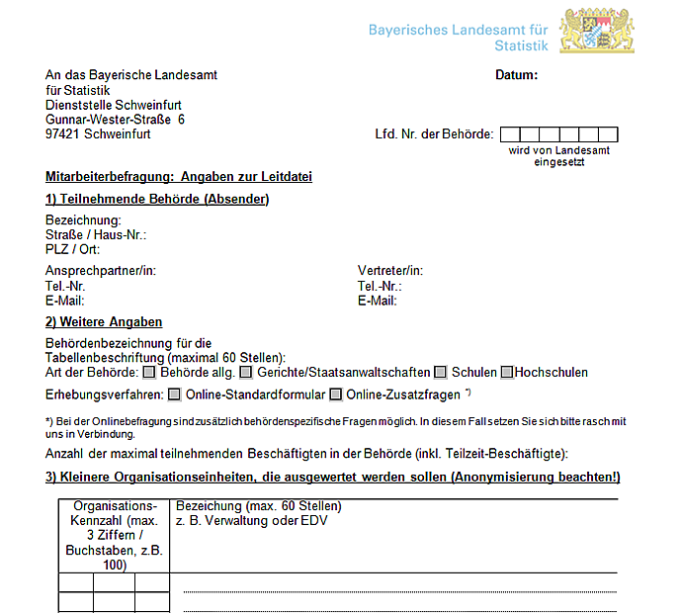
Angaben durch Behörde zu Beginn

Slide 7
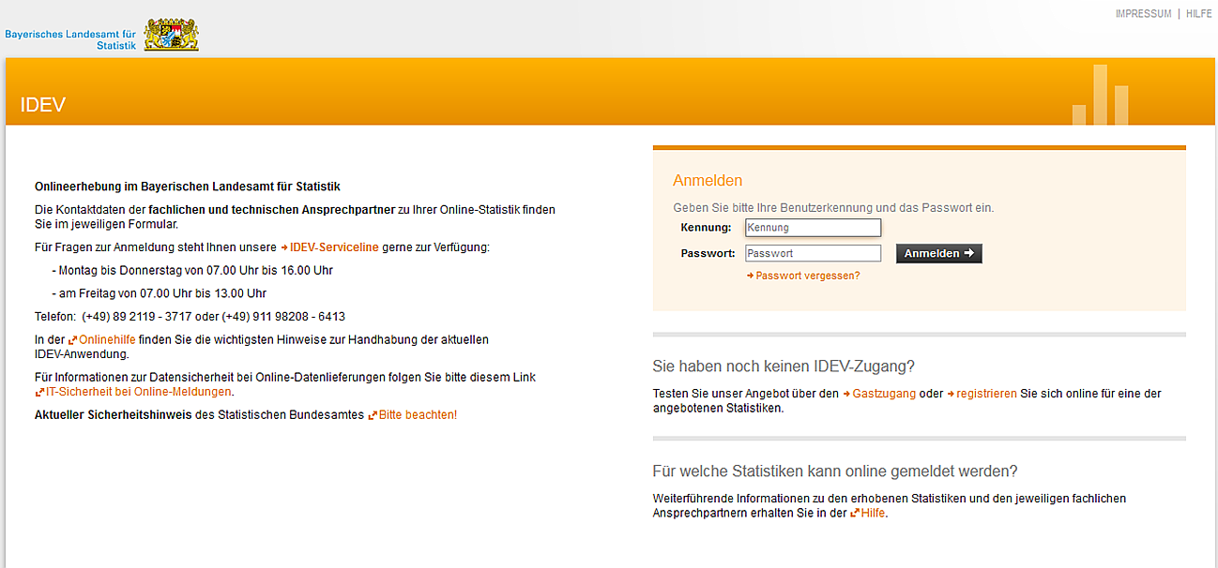
Der Standardfragebogen (1)

Slide 8
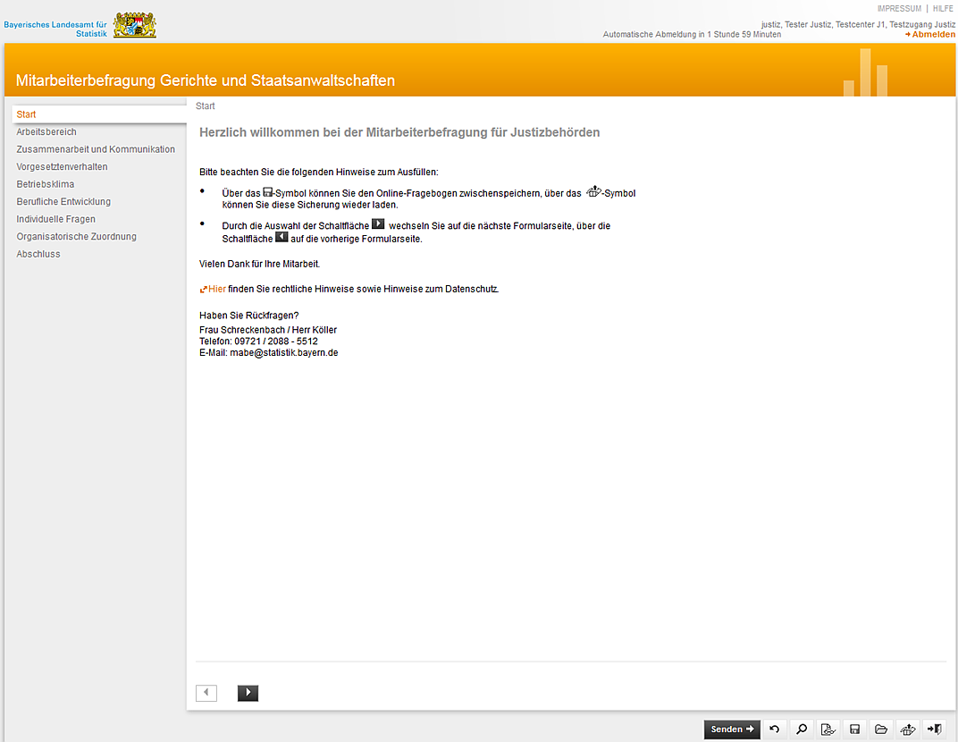
Der Standardfragebogen (2)

Slide 9
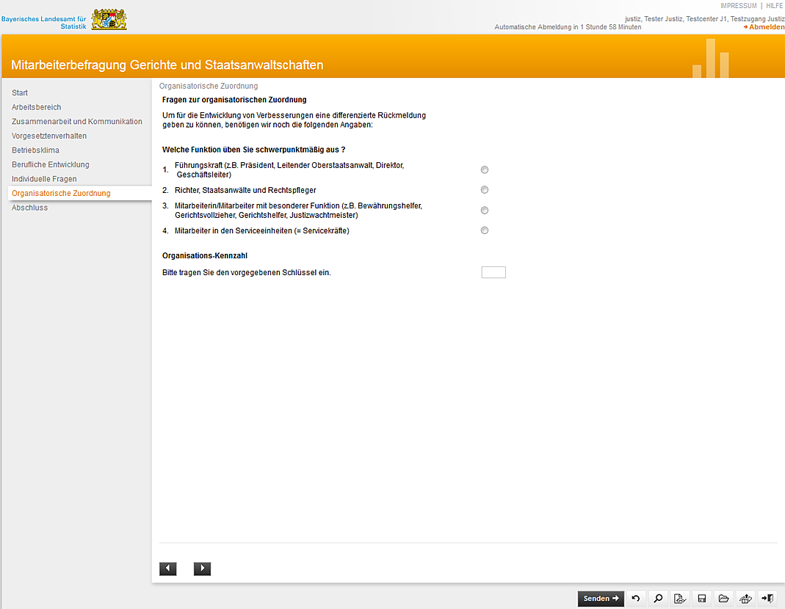
Der Standardfragebogen (3)

Slide 10
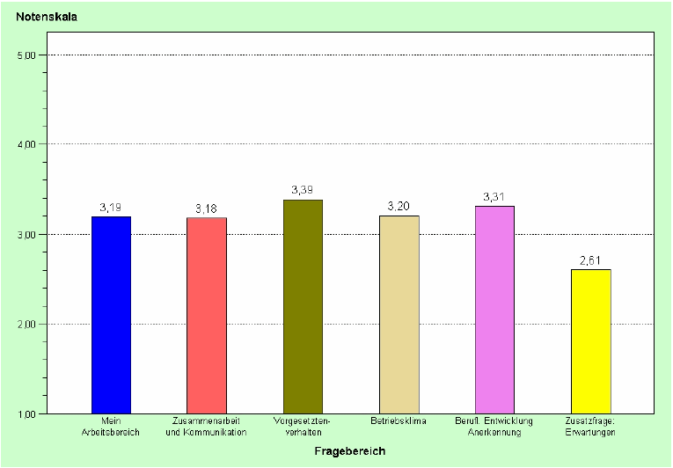
Auswertung - Grafiken bezüglich der ganzen Behörde (1)

Slide 11
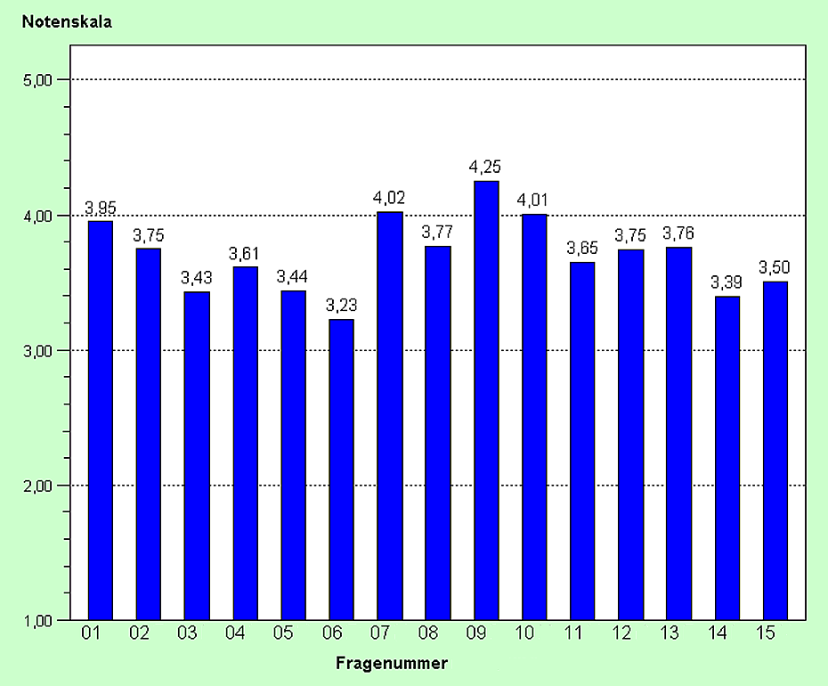
Auswertung - Grafiken bezüglich der ganzen Behörde (2)
Grafik 2: Mittelwerte*) für die Fragen
Fragebereich: Mein Arbeitsbereich
Diese Auswertung wird für jeden Fragebereich erstellt.
*)Mittelwerte gemäß Berechnungsmodus der Standard-Tabelle

Slide 12
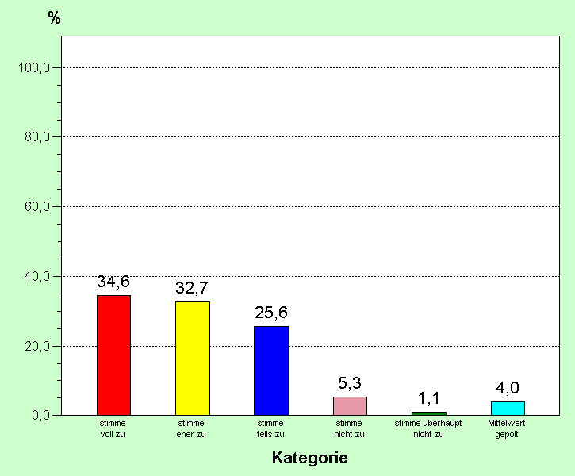
Auswertung - Grafiken bezüglich der ganzen Behörde (3)
Grafik 3: Prozentuale Verteilung der Antwortkategorien
Frage: 01. „Die mir übertragenen Aufgaben sind eine interessante Herausforderung.“ Polung: Positiv
Eine solche Auswertung wird für jede Frage des Fragebogens erstellt.

Slide 13
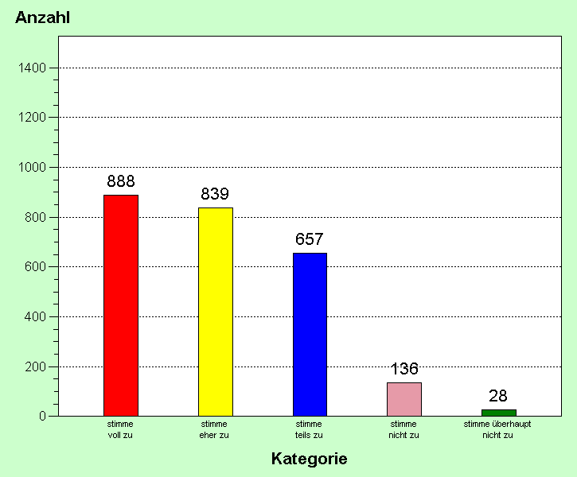
Auswertung - Grafiken bezüglich der ganzen Behörde (4)
Grafik 4: Häufigkeit der Antwortkategorien
Frage: 01. Die mir übertragenen Aufgaben sind eine interessante Herausforderung.
Polung: Positiv
Diese Auswertung wird für jede einzelne Frage des Fragebogens erstellt.

Slide 14
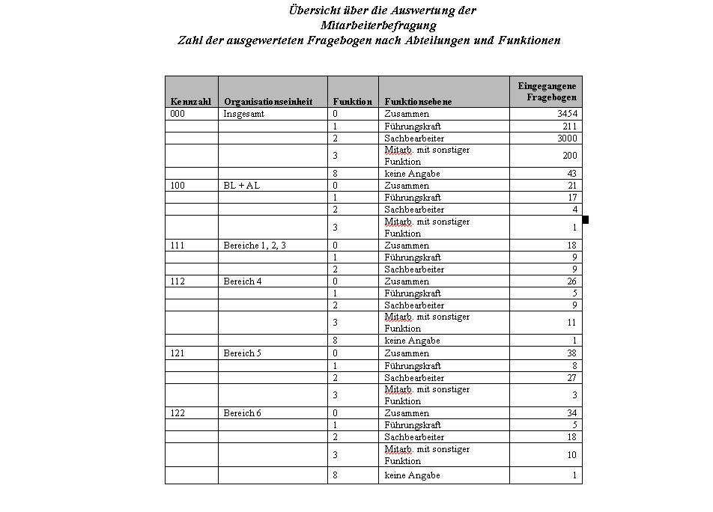
Auswertung (Tabellen – für ganze Behörde + Orga-Einheiten)

Slide 15
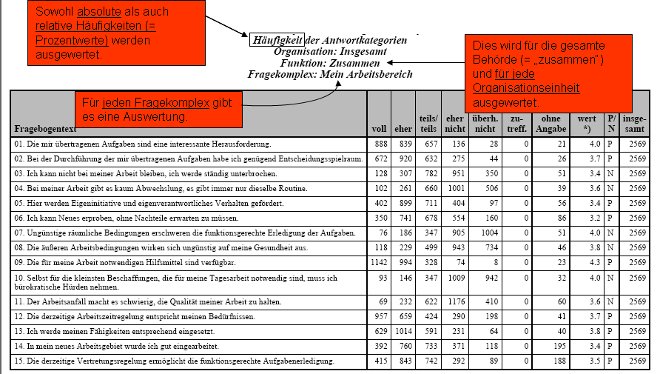
Auswertung (Tabellen)

Slide 16
Sicherstellung der Vertraulichkeit/Anonymität
Die strenge Vertraulichkeit (Anonymität der Befragten) ist durch folgende Maßnahmen sichergestellt:
Keine persönliche Zuordnung der Zugangsdaten zu Personen möglich: Kennung + Passwort werden im verschlossenen Umschlag zufällig an die Befragten verteilt („zugelost“)
Mitarbeiter kann Online-Fragebogen auch von privatem Rechner aus ausfüllen
Sichere Internetverbindung (IDEV)
Ergebnisse einzelner Fragen werden durch Beachtung von Schwellenwerten anonymisiert (Mittelwerte für eine Organisationseinheit werden erst ab ≥ 6-11 Antworten ausgegeben; absolute und relative Häufigkeiten der Antwortmöglichkeiten erst ab ≥ 12 Antworten)
Rückmeldung der Ergebnisse an die Behörden ohne Personenbezug (Standardtabellen, Grafiken)

Slide 17
Mitarbeiterbefragung – Online
Vielen Dank für Ihre Aufmerksamkeit!
Haben Sie noch Fragen?

